Slide 1
‘Je leert wat je kan’
Tevredenheid over de uitstroom 2018-2019

Slide 2
Ambitie SO m.b.t. uitstroom ’18/’19
85% van de leerlingen stroomt uit naar het met ouders en leerlingen vastgestelde ontwikkelingsperspectief, dat op 10 jarige leeftijd is vastgesteld.
De ambitie van It Twalûk is om meer uitstroom naar arbeid te realiseren (profiel 3+4). Het verwachte uitstroom percentage naar profiel 3 en 4 (beschutte arbeid) is 45% van de leerlingen
(10% hoger dan vorig schooljaar).
85 % van de leerlingen stroomt conform verwachting op basis van IQ en het daaraan gekoppelde landelijke uitstroom model.
*De verwachting was dat er eind schooljaar 2018-2019 17 leerlingen zouden uitstromen.

Slide 3
Realisatie ambitie SO m.b.t. uitstroom ’18/’19
Informatie vooraf:
De ambitie is gebaseerd op een uitstroom van 17 leerlingen.
De werkelijke uitstroom was 29 leerlingen. De ambitie en de tevredenheid over de uitstroom geeft daardoor geen realistisch beeld.
Alle leerlingen van de school (SO en VSO) zijn in het nieuwe OPP geplaatst, het OPP volgens het doelgroepenmodel. De vergelijking tussen het ‘oude denken’ en het ‘nieuwe’doelgroepenmodel vergt nader overleg tussen teamleider SO, gedragsdeskundige, IB en SOW voor interpretatie.

Slide 4
Realisatie SO
Ontwikkelingsperspectief
10 jaar vs. uitstroom
Profiel 3+4
Arbeid (beschutwerk)
Op basis van IQ
93%
73%
85%
85%
45%
76%

Slide 5
Ambitie VSO m.b.t. uitstroom ’18/’19
90 % van de leerlingen stroomt uit naar het met ouders en leerlingen vastgestelde ontwikkelingsperspectief, dat op 16 jarige leeftijd is vastgesteld.
De ambitie van It Twalûk is om uitstroom naar beschutwerk ( profiel 3 en 4) te realiseren. Het verwachte uitstroom percentage naar beschutwerk is 35% van de leerlingen.
65 % van de leerlingen stroomt gelijk of hoger uit dan verwachting op basis van IQ.

Slide 6
Realisatie
Ontwikkelingsperspectief.
Arbeid/Pro (beschutwerk)
Op basis van IQ
90%
92%
35%
65%
50%
24%

Slide 7
Realisatie ambitie VSO m.b.t. uitstroom ’18/’19
Leerlingniveau; de school is tevreden over het behaald resultaat m.b.t uitstroom op leerlingniveau. Zowel de school, leerlingen als ouders zijn tevreden met de arbeid/dagbestedingsplek.
De ambitie op beschutwerk is niet gehaald en dus geen tevredenheid.
Reden;
Acquisitie is niet voldoende geweest.
De samenwerking met Caparis is niet voldoende van de grond gekomen. Dit geldt voor zowel groen als voor Zorg en Welzijn (schoonmaak).
De bekostiging vanuit de gemeente voor beschutwerk is voor een individuele leerling niet gelukt. De gemeente had onvoldoende vertrouwen in de beschutte werkplek. Is een kwestie van tijd voordat deze alsnog toegekend gaat worden.
De uitstroom op basis van het IQ is niet behaald.
Op leerling niveau hebben we de leerlingen prima in kaart.

Slide 8
Planning
SOP 2019-2023;
Samenwerking om meer beschutte werkplekken en Arbeidsplaatsen te realiseren (ook buiten gemeente Leeuwarden).
Praktijkervaring opdoen met het OPP-doelgroepenmodel om de leerlingen nog beter in beeld te hebben.
Jaarplan 2019 - 2020;
BES (begeleide externe stage) bij Caparis groen en schoonmaak realiseren en oriënteren op BES werken in de keuken.
Doelgroepenmodel; praktijkervaring opdoen.
Inzetten op arbeidstoeleiding middels teamscholing:
Inzetten EIM, Coaching leerlingen, Feedback, Werknemersvaardigheden (praktijk/klas).

Slide 9
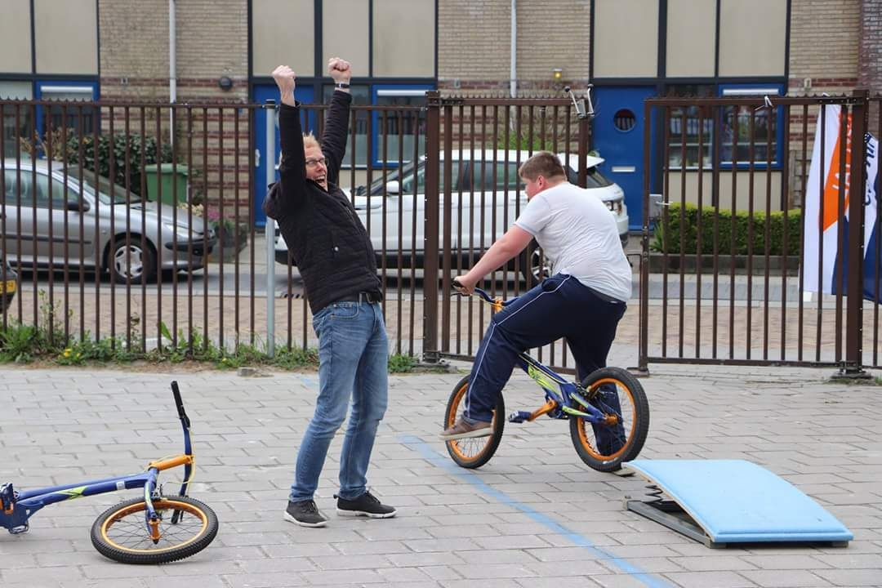

Slide 10
SO feiten & interpretatie
De verwachting vooraf: er stromen 17 leerlingen uit.
De werkelijke uitstroomcijfers: 29 leerlingen zijn uitgestroomd gedurende het schooljaar ‘18-’19.
De 17 leerlingen zijn de reguliere leerlingen van SO naar VSO binnen de school. Hoe kan het dat we als school de andere leerlingen niet in beeld hadden? Mogelijke verklaring:
Vijf leerlingen van de basisgroep verschoven binnen de groep van SO naar VSO. Deze leerlingen hebben we niet meegeteld. Het aantal van 17 zijn vooraf geselecteerd op basis van leeftijd. De leerlingen van SO basisgroep hebben een verlengd schooljaar in het SO gedaan, dit kan als reden hebben dat deze 5 leerlingen niet hebben meegenomen in het aantal uitgestroomde leerlingen.
De vier leerlingen die naar het SBO zijn uitgestroomd waren op schoolniveau niet voldoende in beeld. 1 van deze leerlingen was op groepsniveau wel in beeld. De andere drie zijn gaandeweg het schooljaar opvallend gegroeid. De leerlingen zijn allen jonger dan 10 en hebben nadat ze konden lezen een grote sprong/groei gemaakt in leren. Deze leerlingen hebben een proefperiode gehad op het SBO en zijn succesvol uitgestroomd. Hier zijn we als school enorm trots op. Echter roept het wel vragen op: hadden we deze leerlingen eerder in beeld kunnen hebben?
Drie leerlingen zijn uitgestroomd naar een andere school. 1 leerling is verhuisd. Twee leerlingen zijn naar een ZML school uitgestroomd met als reden: het onderwijs is op die twee scholen beter ingericht voor dit type leerling.
Vraag voor ons zelf : is het noodzakelijk om ons onderwijs te verbeteren zodat we in de toekomst deze leerlingen wel het juiste onderwijsaanbod kunnen bieden?

